Slide 1
Наше старшее поколение нуждается в нашей помощи

Slide 2
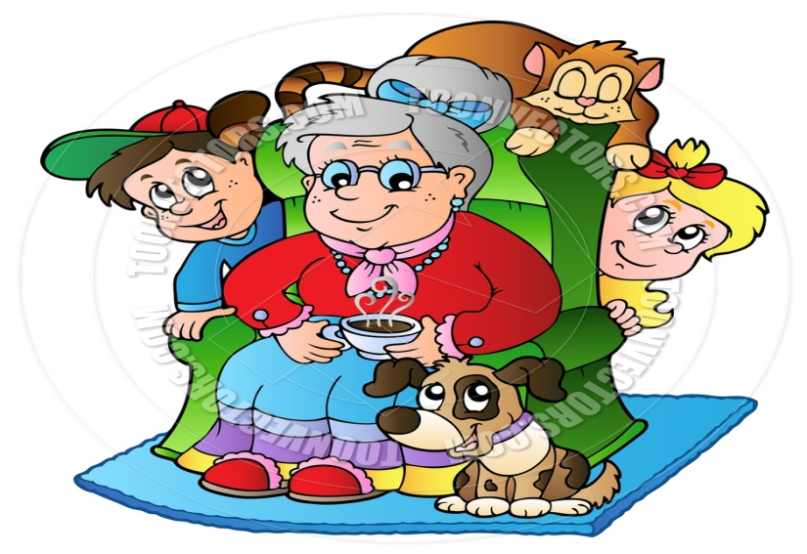
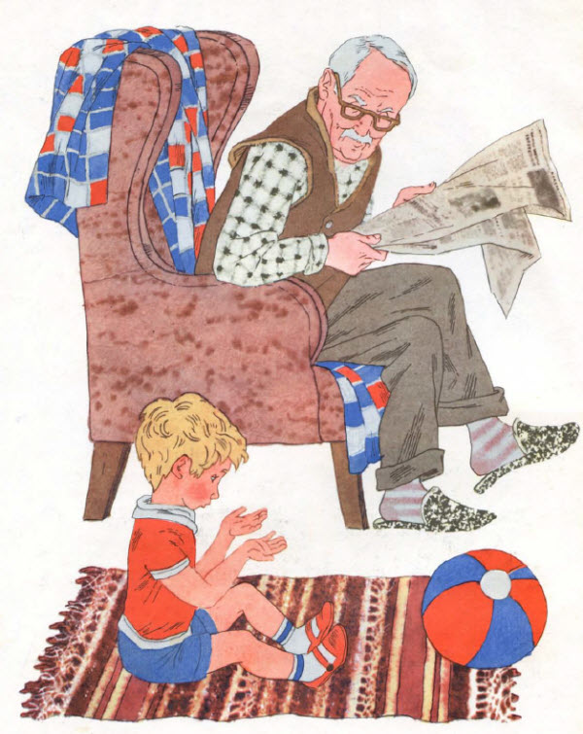
Как много для нас делают наши любимые бабушки и дедушки
Бабушка и дедушка Всегда нас понимали. Могли в миг утешить И много позволяли.
Заботились, лелеяли, Совет давали мудрый. И в будущее верили, Что будем очень умными

Slide 3
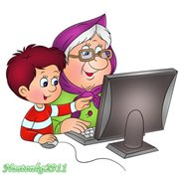
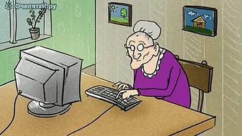
Пришла и наша пора помочь им
Наше старшее поколение для нас так много делает , уделяет нам своё внимание.
И мы тоже должны
поделиться с ними своими
навыками!
Возьмём к примеру Интернет , который стал популярен в 21 веке и расскажем своим бабушкам и дедушкам о его возможностях .

Slide 4
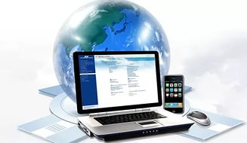
Перечислим возможности Интернета
1.Общение
2.Поиск необходимой информации
3.Развлечения
4.Обучение
5.Поиск людей
6.Совершение покупок
7.Гос.услуги
8.Электронный кошелёк
9.Заработок

Slide 5
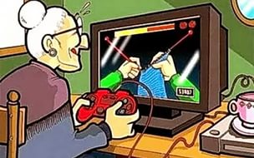
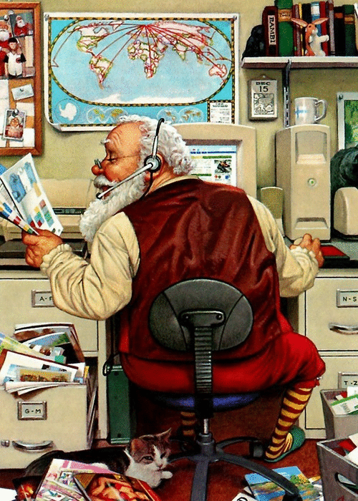
Объяснения каждого пункта
1,5. Бабушки и дедушки могут общаться в соц.сетях ,находить своих одноклассников , вспоминать своё прошлое .
2.Они могут находить рецепты и многое прочее.
3.Конечно наши бабушки и дедушки заняты повседневно другими делами , но может они будут находить время и хотя будут играть в карты.
4Бабушки могут просматривать видео уроки плетения , вышивание и много другого.
6,8. Так же они могут иметь свой личный электронный кошелёк , и совершать покупки .
Если им понадобятся лекарства им не придётся идти в магазин , они могут заказать через интернет.
7. У них появится возможность оплачивать Гос.услуги не выходя из дома.

Slide 6
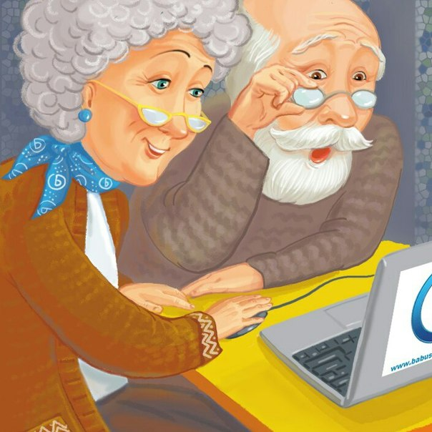
Помогайте старшему поколению поучать Интернет!!!

